Slide 1





NGINX 기반 GameDrop
웹 서비스 설계 및 배포
웹서비스의 입구, NGINX가 요청을 어떻게 나누는가?
GameDrop 예시로 보는 NGINX의 실제 역할: 사용자 요청을 받아 React 화면과 Express API로 분배하는 중간 입구 역할
Nginx조 : 김재민(2021663019), 박준홍(2021963034)
2026.05.20

Slide 2








목차
1
발표 주제 소개
2
GameDrop 서비스 소개
NGINX 기반 GameDrop 웹 서비스 설계 및 배포
게임 추천/정보 웹 서비스 구조
3
웹서비스 전체 구조
4
NGINX의 역할
사용자 → NGINX → React/Express → DB
웹 서버, 리버스 프록시, 로드 밸런서
5
NGINX 적용 방식
6
한계점 및 향후 계획
location /, /api/, proxy_pass 설정
현재 단계와 개선 방향
총 12장의 슬라이드로 구성
예상 발표 시간: 40분

Slide 3








NGINX란?
웹서비스의 앞에서 사용자 요청을 받아주는 웹 서버
쉽게 말하면: 웹사이트의 입구이자 안내 데스크
사용자가 웹사이트에 접속했을 때 가장 먼저 만나는 관리자 역할
1. 웹페이지 파일 제공
2. API 요청 전달
3. 서버 통합
HTML, CSS, JS 파일
React → NGINX → Express
하나의 주소로 연결
정적 파일(HTML, CSS, JS, 이미지)을 사용자에게 빠르고 정확하게 보여줍니다.
사용자의 API 요청을 백엔드 서버로 전달하고 결과를 받아 응답합니다.
여러 개의 백엔드 서버를 하나의 대표 주소처럼 연결해주는 역할을 합니다.
ex)사용자가 로그인,찜 목록 저장
정적 파일 서빙
리버스 프록시
로드 밸런싱
핵심:
NGINX는 사용자 요청을 받아 적절한 서버로 보내주는 중간 관리자 역할
상태:
정상 작동

Slide 4













왜 NGINX가 필요한가?
웹 서비스의 입구: 요청을 한 곳에서 받아 정리·분배하는 중간 계층의 필요성
NGINX의 핵심 역할
요청 흐름
사용자 요청 처리
사용자 브라우저
사용자는 React/Express로 직접 가지 않음
NGINX가 첫 진입점 역할
한 도메인·한 포트
/ → React 정적 파일
/api/ → Express 서버
NGINX
요청 분배
확장 가능성
HTTPS, 캐시, 압축, 로드밸런싱
React
Express
정적 파일
API 서버
DB
핵심: NGINX는 사용자 요청을 받아 적절한 서버로 분배하는 중간 계층 역할을 합니다
한 도메인으로 통합

Slide 5






GameDrop 프로젝트 소개
게임 추천/정보 웹 서비스 - NGINX 기반 풀스택 아키텍처 실습
프론트엔드
백엔드
React로 화면 구성
Express 서버로 API 처리
React 18
Vite
Express.js
Node.js
사용자 인터페이스를 구성하는 React 기반 프론트엔드
RESTful API를 제공하는 Express 기반 백엔드
데이터
인프라
Supabase DB + RAWG API
NGINX가 요청 분배
Supabase
RAWG
NGINX
/ → React
게임 데이터를 관리하는 Supabase 및 RAWG API
NGINX가 /는 React로, /api는 Express로 분배
로컬:
NGINX (개발 환경)
배포:
Cloudflare Pages + Render
상태:
운영 중

Slide 6








GameDrop 사이트 접속
QR코드를 스캔하면 실제 배포된 GameDrop 페이지에 접속할 수 있습니다
GameDrop 소개
게임 추천/정보 웹서비스
출시 예정 게임 확인
관심 게임 확인
QR코드로 직접 접속 가능
스마트폰 카메라로 QR코드를 스캔해 접속해보세요.

Slide 7




NGINX의 역할
웹 서비스에서 NGINX가 하는 3가지 핵심 일
1. 웹 서버
2. 리버스 프록시
정적 파일 빠르게 제공
요청을 알맞은 서버로 전달
HTML/CSS/JS
이미지
중간 관리자
요청 분배
정적 파일(HTML, CSS, JS, 이미지)을 빠르게 제공하는 웹 서버
사용자 요청을 받아 알맞은 서버(React/Express)로 전달
3. 로드 밸런서
핵심 요약
여러 서버에 트래픽 분산
NGINX = 한 도메인·한 포트로 구조를 깔끔하게
부하 분산
고가용성
정적 파일
요청 분배
부하 관리
빠른 제공
알맞은 서버로
트래픽 분산
여러 서버에 트래픽을 분산하여 서버 부하 관리
한 도메인:
http://localhost
요청 분배:
/ → React, /api → Express
상태:
정상 작동

Slide 8






GameDrop에 NGINX 적용하는 방식
핵심 설정 3개만 보기 - location /, location /api/, proxy_pass
nginx.conf 설정
핵심 설정 3개
# NGINX 설정 - GameDrop 프로젝트
location /
화면 요청
server {
React 화면으로 연결. proxy_pass http://localhost:5173로 요청 전달
listen80;
server_namelocalhost;
# 1. 화면 요청 → React로 연결
location / {
location /api/
API 요청
proxy_passhttp://localhost:5173;
Express 서버로 연결. proxy_pass http://localhost:5000로 요청 전달
proxy_set_headerHost $host;
}
# 2. API 요청 → Express로 연결
location /api/ {
proxy_pass
요청 전달
proxy_passhttp://localhost:5000;
다른 서버로 요청을 전달하는 명령어. http://로 시작하는 URL 지정
proxy_set_headerHost $host;
}
# 3. 정적 파일 제공
location ~* \\.(js|css|png|jpg|jpeg|gif|ico|svg)$ {
설정 완료 후
root/usr/share/nginx/html;
1. nginx -t로 설정 검증
2. nginx -s reload로 설정 적용
3. http://localhost 접속 확인
expires30d;
}
}

Slide 9




로컬 환경 구성
3단계로 끝내는 NGINX 실행
1단계
2단계
3단계
React 개발 서버 실행
Express API 서버 실행
NGINX 시작
포트 5173에서 화면 서버 시작
포트 5000에서 API 서버 시작
http://localhost 접속하면 완료
npm run dev
node server.js
nginx -s reload
결과 확인
http://localhost:80
/ 접속 → React 화면 | /api 접속 → Express API

Slide 10
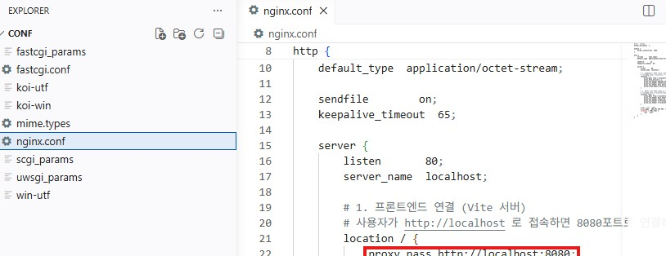



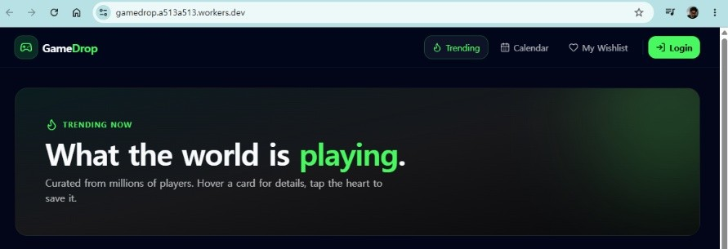





전체 아키텍처 한눈에 보기
로컬 환경부터 배포 환경까지의 전체 데이터 흐름과 시스템 구조
로컬 개발 환경 (Local Environment)
nginx.conf 리버스 프록시 설정
/
Vite 프론트엔드
localhost:8080
NGINX
/api
Node 백엔드
Port: 80
localhost:5000
운영 배포 환경 (Production Environment)
최종 완성된 반응형 GameDrop 서비스
User
Cloudflare
Render
Supabase
Frontend
Backend API
PostgreSQL

Slide 11



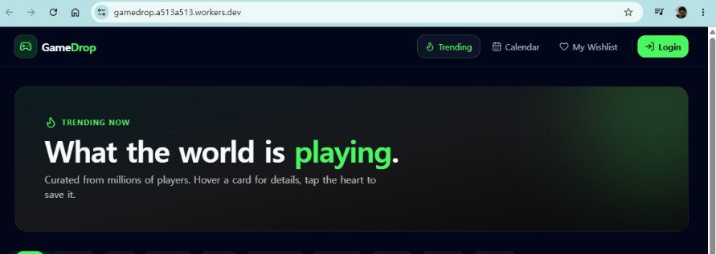




라이브 배포 완료 + 트러블슈팅
Cloudflare Pages와 Render.com을 통한 풀스택 배포 및 주요 이슈 해결
1. 라이브 배포 완료
2. 주요 트러블슈팅
Cloudflare Pages (프론트엔드 UI)
NGINX Welcome 페이지만 출력됨
현상
기본 라우팅이 프로젝트 포트(8080)로 연결되지 않은 상태
해결
nginx.conf의 proxy_pass 확인 후 nginx -s reload 실행
Node 스크립트 권한 오류 (Windows)
현상
PowerShell의 기본 보안 정책으로 인해 npm 명령어 차단
해결
관리자 권한 열기 후 Set-ExecutionPolicy RemoteSigned 입력
Render.com (백엔드 API)
API 요청 시 CORS 차단
현상
배포된 프론트 도메인에서 백엔드 서버로의 리소스 요청 실패
해결
Node 백엔드의 CORS 미들웨어 origin 배열에 Cloudflare 배포 URL 등록
성공적인 풀스택 연동 확인
배포 확인 체크리스트
반응형 UI가 정상 동작하며, 외부망 환경에서도 Supabase DB까지 API 통신이 원활합니다.
프론트엔드 정상 동작
데이터베이스 연결
백엔드 API 응답 확인
CORS 설정 완료

Slide 12




한계점 및 현재 단계
현재 프로젝트는 NGINX 기본 구조 이해에 초점 - 실제 서비스로 발전하기 위한 과제
현재 단계
향후 보완 사항
NGINX 기본 구조 이해 완료
실제 서비스로 발전하기 위한 과제
NGINX 기본 구조 이해
HTTPS 설정 및 SSL 인증서 적용
프론트/백엔드 연결 흐름
로드 밸런싱 실제 적용
로컬 환경 실습 완료
서버 모니터링 시스템 구축
기본 배포 구조 구현
CI/CD 자동화 파이프라인
현재 프로젝트는 NGINX의 기본적인 역할과 웹 서비스 구조를 이해하는 데 초점을 맞추고 있습니다. 프론트엔드와 백엔드의 연결 흐름을 파악하고, 로컬 환경에서 NGINX를 실행하는 방법을 실습했습니다.
향후에는 HTTPS 설정, 로드 밸런싱, 모니터링 시스템 등을 추가하여 실제 서비스 수준으로 발전시킬 계획입니다.
이번 발표는 웹 서비스 구조를 이해하기 위한 기반 단계입니다

Slide 13




향후 계획
GameDrop을 실제 서비스로 발전시키기 위한 다음 단계
HTTPS 적용
서버 여러 개 사용
보안 강화를 위한 암호화 통신
트래픽이 많아지면 요청 분산
SSL 인증서를 적용하여 데이터를 암호화하고, HTTPS로 안전한 통신을 구현합니다.
여러 서버를 두고 NGINX가 요청을 나눠주어 서버 부하를 분산합니다.
요청 분산
부하 분산
암호화 통신
보안 강화
로그와 모니터링
자동 배포
오류 확인과 사용자 분석
코드 수정하면 자동으로 반영
로그 분석으로 오류를 확인하고, 모니터링으로 서버 상태를 파악합니다.
자동 배포 환경을 구축하여 코드 수정 시 자동으로 서버에 반영합니다.
오류 확인
상태 파악
자동 반영
배포 자동화

Slide 14



트러블슈팅
NGINX 사용할 때 자주 만나는 문제 3가지
Welcome 페이지만 보임
설정 파일: /etc/nginx/nginx.conf
설정 파일 위치 확인, nginx -s reload 실행
명령어: nginx -t && nginx -s reload
502 Bad Gateway
백엔드 서버: 실행 중 확인
백엔드 서버 실행 확인, 포트 번호 확인
포트 번호: 5000
CORS 오류
프론트엔드: localhost:5173
프론트와 백엔드 주소 설정 확인
백엔드: localhost:5000
해결 팁: 설정 변경 후에는 항상 nginx -t로 설정을 검증하고 nginx -s reload로 재시작하세요.
nginx -t && nginx -s reload

Slide 15






마무리
NGINX를 통해 웹서비스 구조를 이해하고, 실무 적용 방법을 학습했습니다
GameDrop 같은 웹서비스는 화면, 서버, 데이터가 따로 움직입니다.
NGINX는 그 앞에서 사용자의 요청을 받아서 알맞은 곳으로 보내주는 입구 역할을 합니다.
정적 파일 제공
요청 분배
서버 연결
HTML, CSS, JS 등 정적 파일을 빠르게 제공
프론트엔드와 백엔드 요청을 적절히 분배
여러 서버를 연결하고 관리
감사합니다!

Slide 16










참고 자료
발표에 사용된 기술 스택 및 배포 서비스 문서
NGINX 공식 사이트
NGINX 공식 문서
https://nginx.org/
https://nginx.org/en/docs/
React 공식 문서
Vite 공식 문서
https://react.dev/
https://vite.dev/
Express 공식 문서
Node.js 공식 사이트
https://expressjs.com/
https://nodejs.org/
Cloudflare Pages 문서
Render 공식 문서
https://developers.cloudflare.com/pages/
https://render.com/docs
Supabase 공식 문서
RAWG Video Games Database API
https://supabase.com/docs
https://rawg.io/apidocs

